Slide 1

수조RPG
팀명: 수조
팀장: 박기찬
팀원: 이승희, 차승민, 홍신영

Slide 2
목차
프로젝트 소개
시연영상
기능구현
역할분담
어려웠던 점

Slide 3
프로젝트 소개
팀명인 수조에서 착안하여, 용궁 컨셉의 TextRPG를 제작하였다.
바닷속 어딘가, 용궁에 한 마을에 도착한다.
플레이어가 선택한 종류의 물고기가 되어 게임을 진행한다.
플레이어는 퀘스트를 진행하여 얻은 보상과 상점의 아이템을 용왕에게 바침으로 게임이 끝이난다.

Slide 4
시연영상
영상자료

Slide 5
역할분담
박기찬 - Item, 레벨 업, 체력 포션, 직업 선택, GameManager, BattleResult
이승희 – Quest, Monster, Inventory, GameManager
차승민 – Shop, 콘솔 꾸미기, Player, GameManager
홍신영 – Dungeon, Player, GameManager, BattleResult

Slide 6
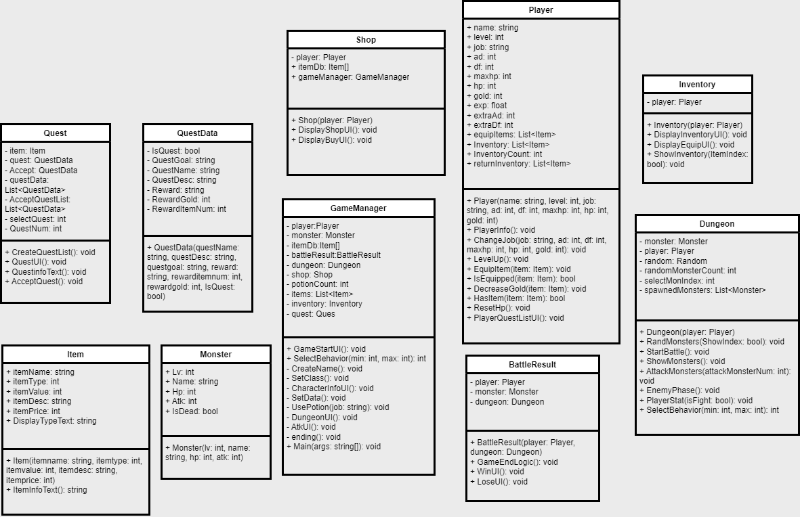
클래스다이어그램

Slide 7
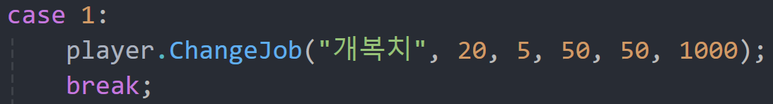
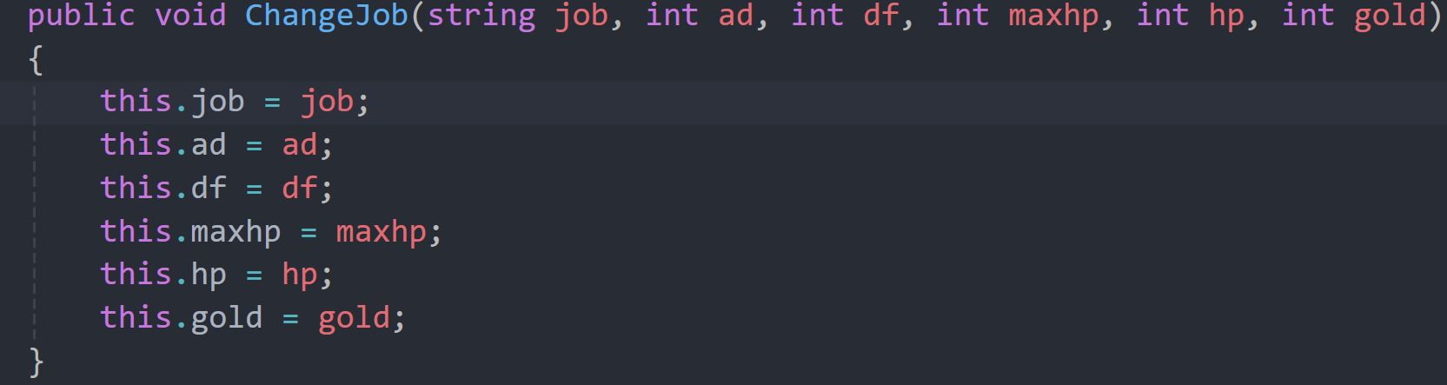
구현파트1(이름생성 및 직업 선택)
이름생성: 생성할 때 “”공백으로 비워놓고, player.name = console.Read();
직업생성: 생성할 때 매개변수로 받아놓은 값에, ChangeJob으로 값을 덮어 선택한 물고기로 진화한다.

Slide 8
플레이어 클래스에 기본값 생성

Slide 9
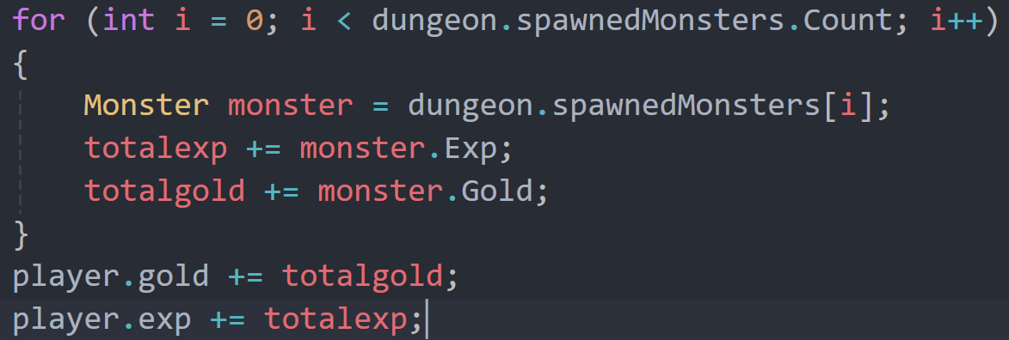
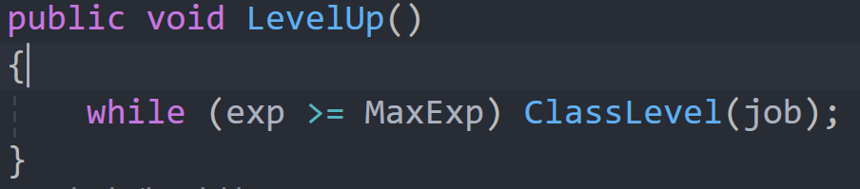
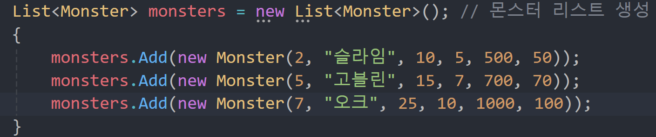
구현파트2(레벨 업)
레벨 업 조건
몬스터에 경험치를 설정
전투승리 시 player.exp += 처치한 몬스터 경험치
If(player.maxHp) Levelup

Slide 10
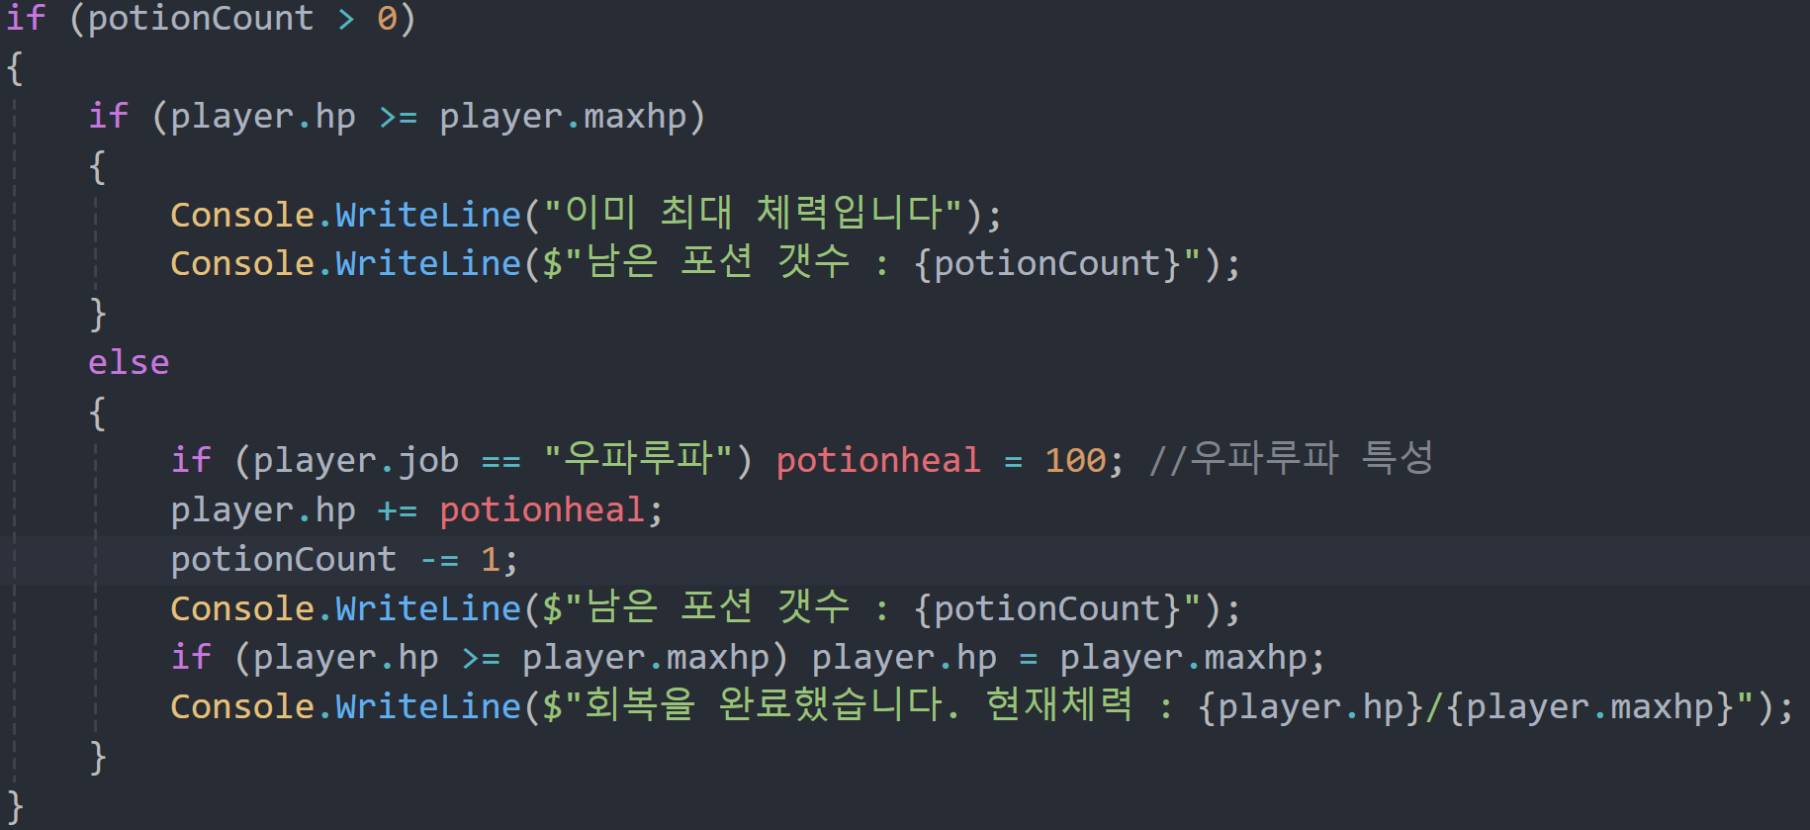
구현파트3(회복 아이템)
포션 개수가 0보다 크고, 플레이어 체력이 최대체력보다 같거나 크면 포션 힐만큼 체력 회복.
단, maxhp보다 hp가 많아질수 없다.

Slide 11
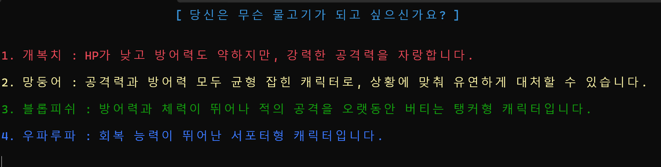
구현파트4(콘솔꾸미기)
Console.ForeGroundColor = ConsoleColor.원하는색

Slide 12
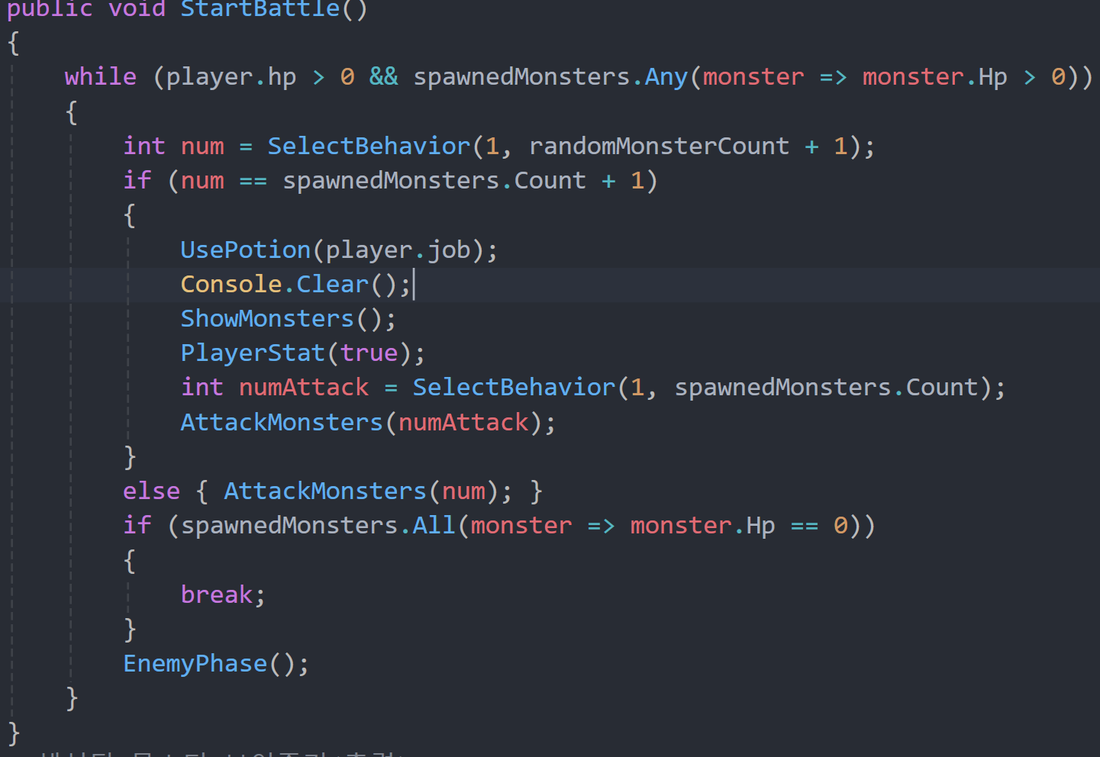
구현파트5(Dungeon)

Slide 13
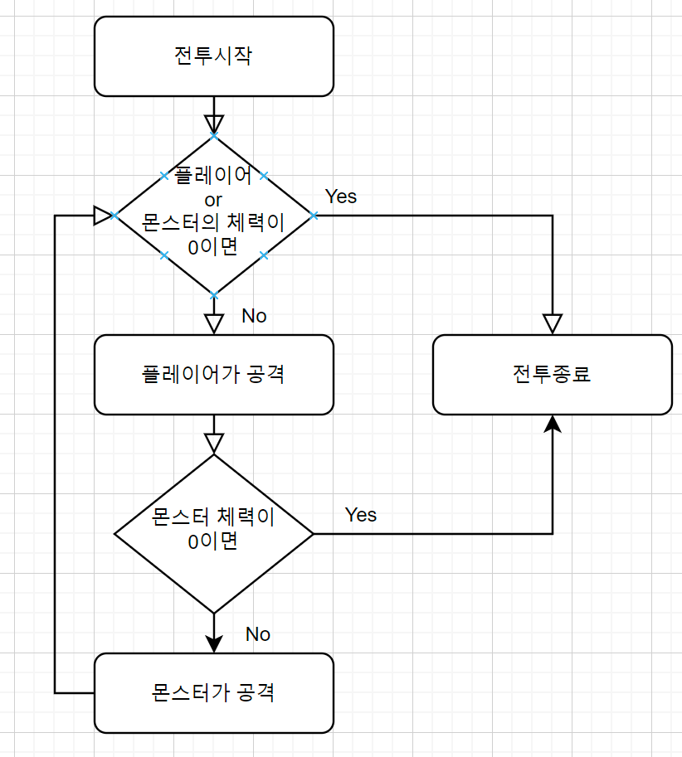
구현파트5(Dungeon)
-> StartBattle() 함수

Slide 14
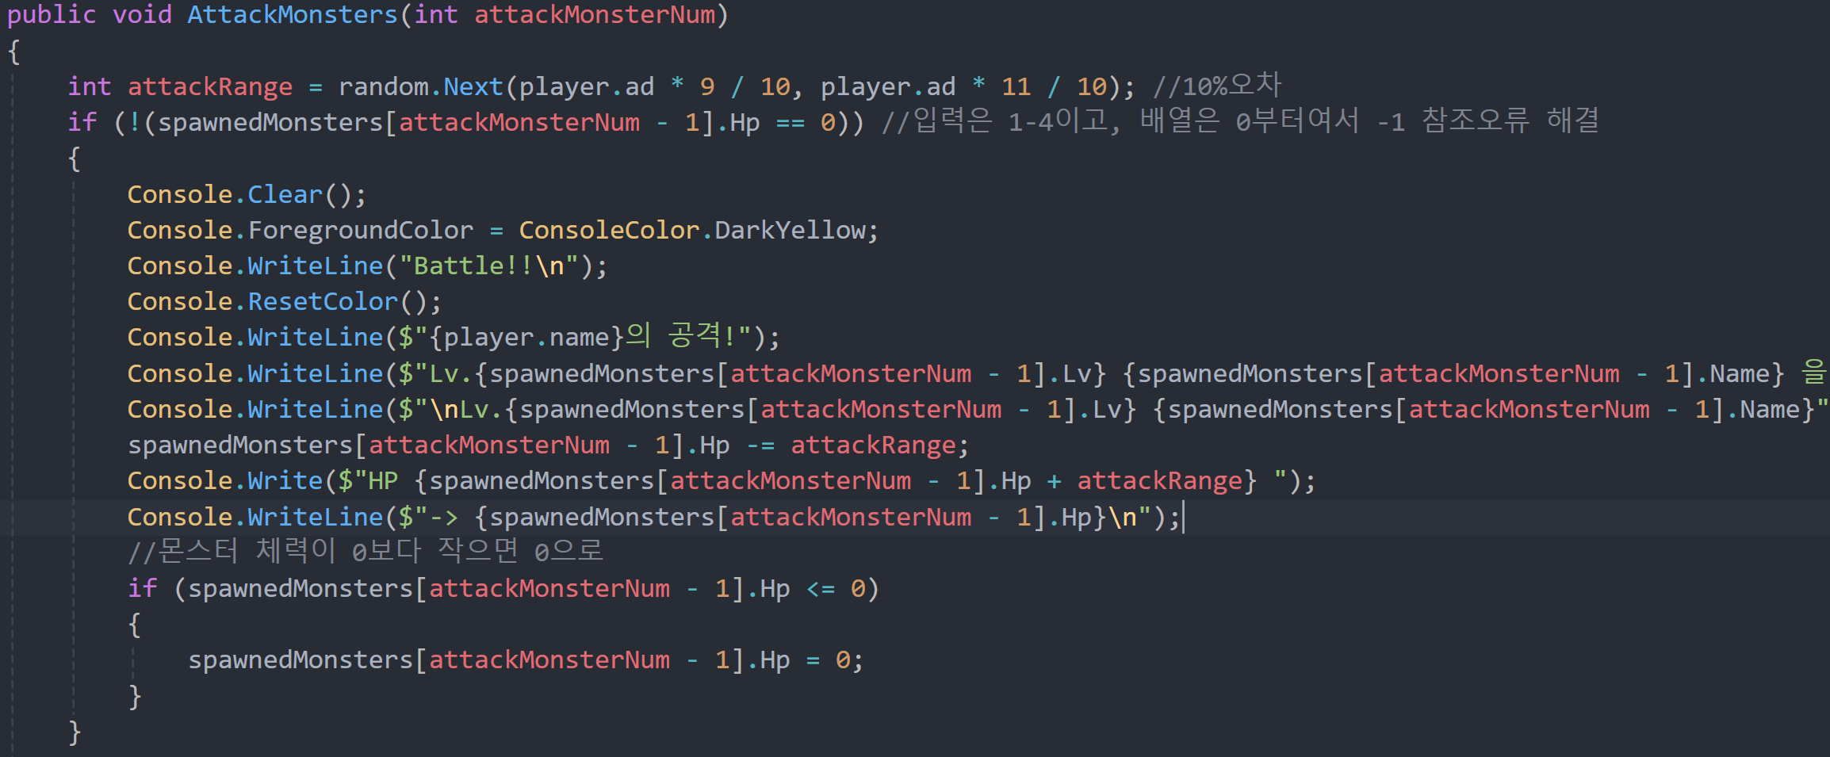
구현파트5(Dungeon) 공격
공격할 몬스터 번호 입력값을 매개 변수로 받는다 = attackMonsterNum
플레이어의 공격의 10%오차를 위해 random으로 최소 90%, 최대 110% 공격력을 변수 가져옴 = attackRange
소환된 몬스터의 체력이 0이 아니면
소환된 몬스턴의 체력 - attackRange 를 해준다.

Slide 15
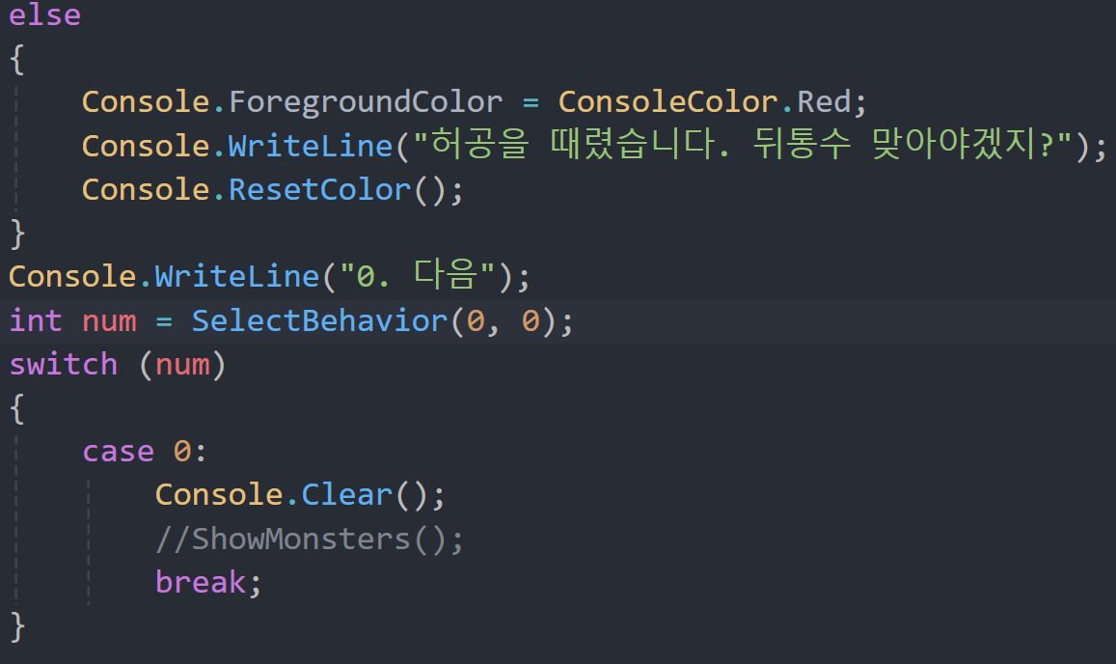
구현파트5(Dungeon) 몬스터 공격
죽은 몬스터 공격시 플레이어 턴 종료 후 0번 눌러 다음으로 넘어 가면 몬스터 턴 실행

Slide 16
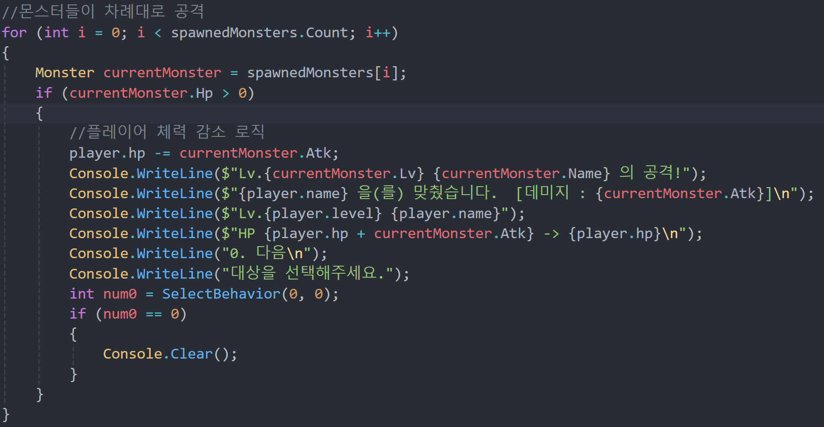
For문을 통해 소환된 몬스터가 차례대로 공격한다.
이때 각각의 몬스터의 hp가 0보다 크면 공격한다.
플레이어 체력 – 현재 공격하는 몬스터의 공격력

Slide 17
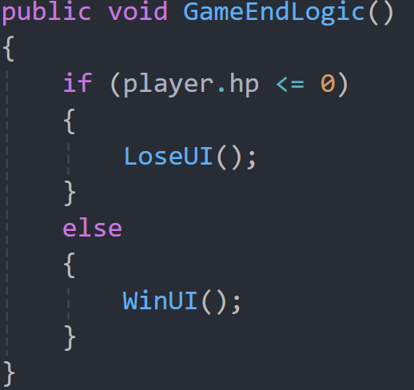
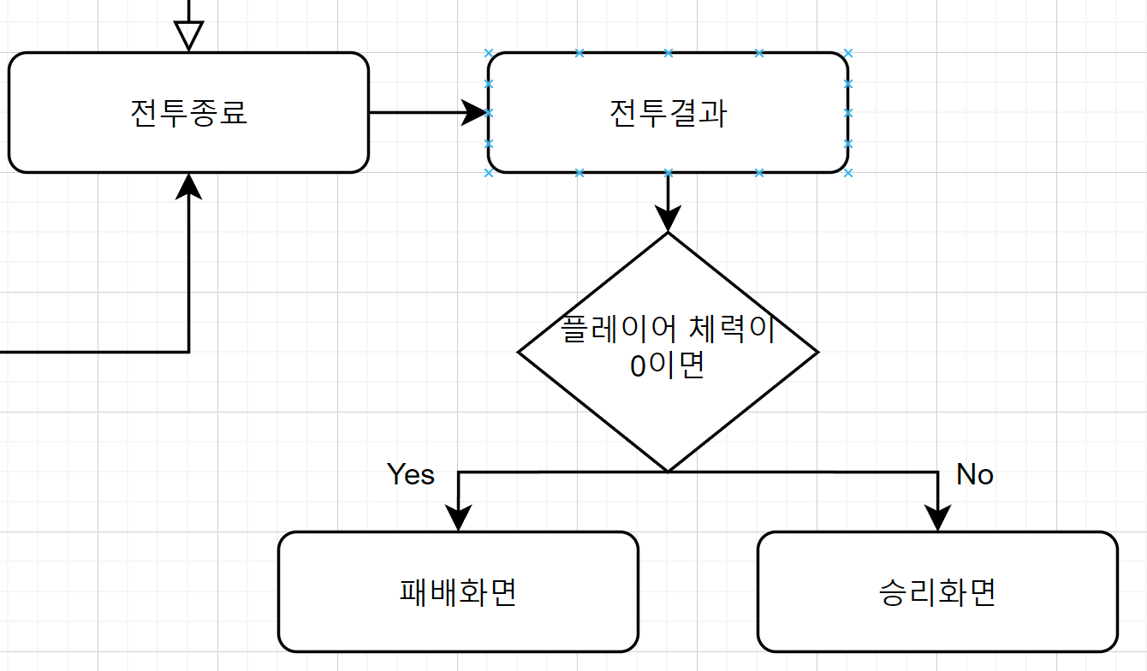
전투결과(BattleResult)

Slide 18
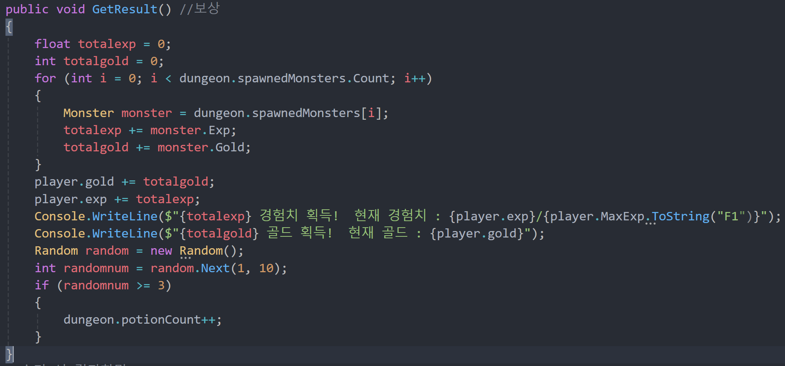
전투결과2(BattleResult)
소환된 몬스터의 각각의 경험치, 골드를 플레이어 경험치, 골드에 더해준다.
3분의1확률로 체력포션 1개를 획득한다.

Slide 19
퀘스트

